Slide 1
Выборы и молодежь

Slide 2
Политические партии
 | Всероссийская политическая партия «ЕДИНАЯ РОССИЯ»
 | Политическая партия «Коммунистическая партия Российской Федерации»
 | Политическая партия «Либерально-демократическая партия России»
 | Политическая партия «Российская объединенная демократическая партия «ЯБЛОКО»
 | Политическая партия «ПАТРИОТЫ РОССИИ»
 | Политическая партия СПРАВЕДЛИВАЯ РОССИЯ
 | Всероссийская политическая партия «ПРАВОЕ ДЕЛО»

Slide 3
I раунд Домашнее задание «Презентация партии»

Slide 4
II раунд: Блицтурнир «Закон и выборы»
Основной закон государства, закрепляющий основы конституционного строя, государственное устройство, образование представительных, исполнительных, судебных органов власти и систему местного самоуправления, права и свободы человека и гражданина.
Дата принятия Конституции РФ
Кто представляет исполнительную власть?
Гражданин РФ может самостоятельно в полном объеме осуществлять свои права и обязанности с … лет

Slide 5
II раунд: Блицтурнир « Закон и выборы»
В какое время открыты избирательные участки?
Документ, выдаваемый для голосования, содержащий фамилии кандидатов
Депутатом Государственной Думы может быть избран гражданин, достигший… года
Если человек болен и не может прийти на избирательный участок, то, как ему сделать выбор?
Как голосовать человеку, уезжающему из города и отсутствующему в день выборов?

Slide 6
II раунд: Блицтурнир « Закон и выборы»
В бюллетени были поставлены два крестика напротив двух фамилий кандидатов. Является ли этот бюллетень действительным?
Гражданин не хочет принимать участие в выборах. Избирательная комиссия пришла к нему домой и требует, чтобы гражданин проголосовал. Правомерны ли действия комиссии?
Кто может быть членом избирательной комиссии?
Может ли проголосовать вместо одного человека другой?
Гражданин опустил в урну для голосования чистый бюллетень, как будет считаться его голос при подсчете?

Slide 7
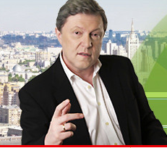
III раунд. Ассоциация
Лидер партии
Георгий Явлинский
Политическая партия «Российская объединенная демократическая партия …»

Slide 8
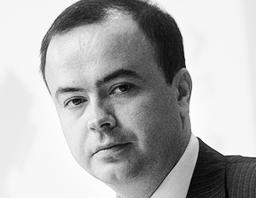
Руководитель
Дунаев Андрей Геннадьевич
Всероссийская политическая партия
«… ДЕЛО»

Slide 9
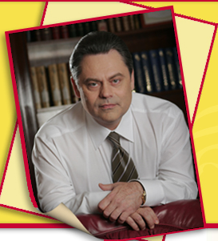
Лидер партии
Геннадий Семигин
Политическая партия
«… РОССИИ»

Slide 10
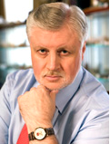
Лидер партии
Сергей Миронов
Политическая партия
… РОССИЯ

Slide 11
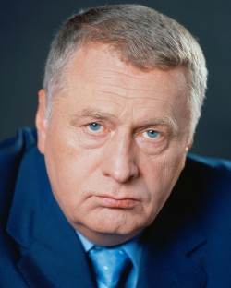
Лидер партии
Владимир Вольфович Жириновский
Политическая партия
«… … партия России

Slide 12
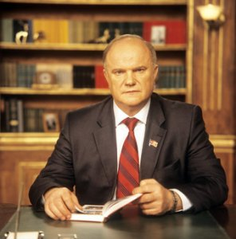
Лидер партии
Геннадий Андреевич Зюганов
Политическая партия
«… партия Российской Федерации»

Slide 13
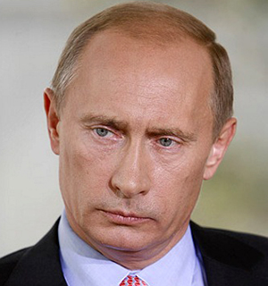
Председатель партии
Путин Владимир Владимирович
Всероссийская политическая партия «… Россия»

Slide 14
IV раунд. Логическая цепь
Составить логическую цепь этапов избирательного процесса
К. назначение сроков выборов
Т. подведение итогов
Д. выдвижение кандидатов от партий
А. составление списков избирателей
Н. образование избирательных участков
И. регистрация кандидатов
Д. предвыборная агитация
А. голосование

Slide 15
Этапы избирательного процесса
К. назначение сроков выборов
А. составление списков избирателей
Н. образование избирательных участков
Д. выдвижение кандидатов от партий
И. регистрация кандидатов
Д. предвыборная агитация
А. голосование
Т. подведение итогов

Slide 16
Структура избирательных комиссий
Ы. избирательные комиссии субъектов РФ
О. территориальные (район, город) избирательные комиссии
Р. участковые избирательные комиссии
В. центральная избирательная комиссия РФ
Б. окружные избирательные комиссии

Slide 17
Структура избирательных комиссий
В. центральная избирательная комиссия РФ
Ы. избирательные комиссии субъектов РФ
Б. окружные избирательные комиссии
О. территориальные (район, город) избирательные комиссии
Р. участковые избирательные комиссии

Slide 18
Социологический опрос «Отношение молодежи к выборам»

Slide 19
Избирательные права граждан
КОНСТИТУЦИЯ РФ Статья 32
1. Граждане Российской Федерации имеют право участвовать в управлении делами государства как непосредственно, так и через своих представителей.
2. Граждане Российской Федерации имеют право избирать и быть избранными в органы государственной власти и органы местного самоуправления, а также участвовать в референдуме.

